Slide 2
语文五年级下人教
第六单元过关测试卷

Slide 5
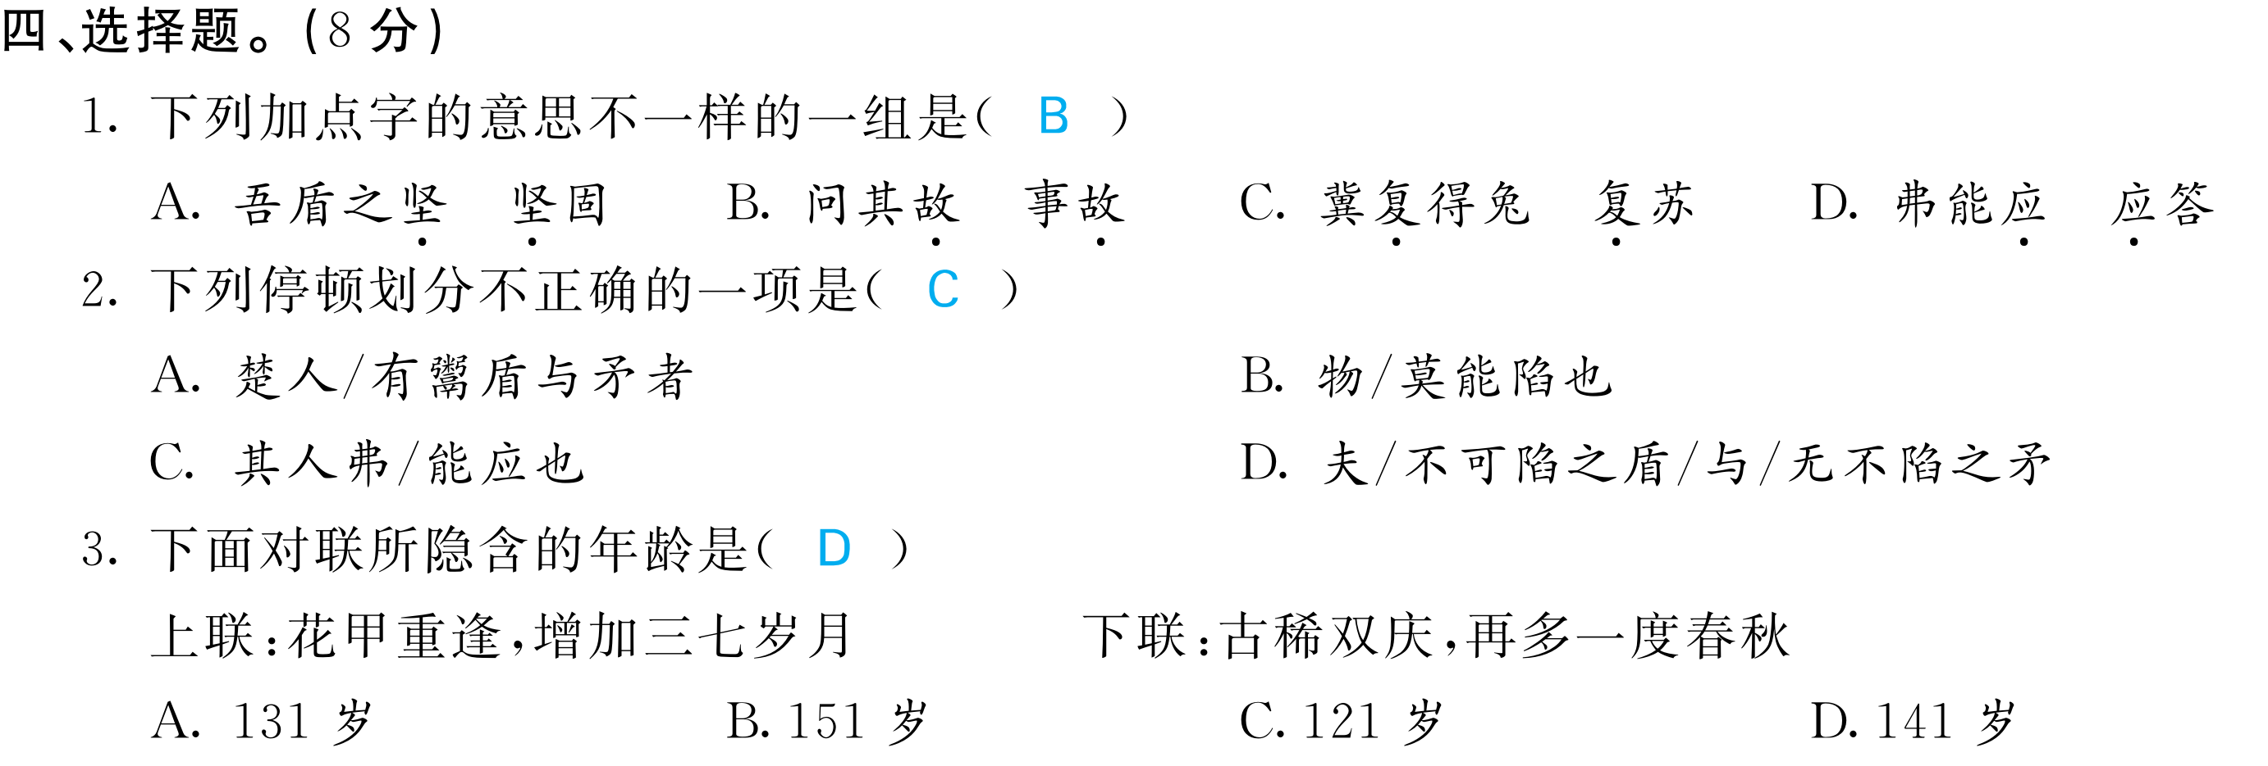

Slide 14
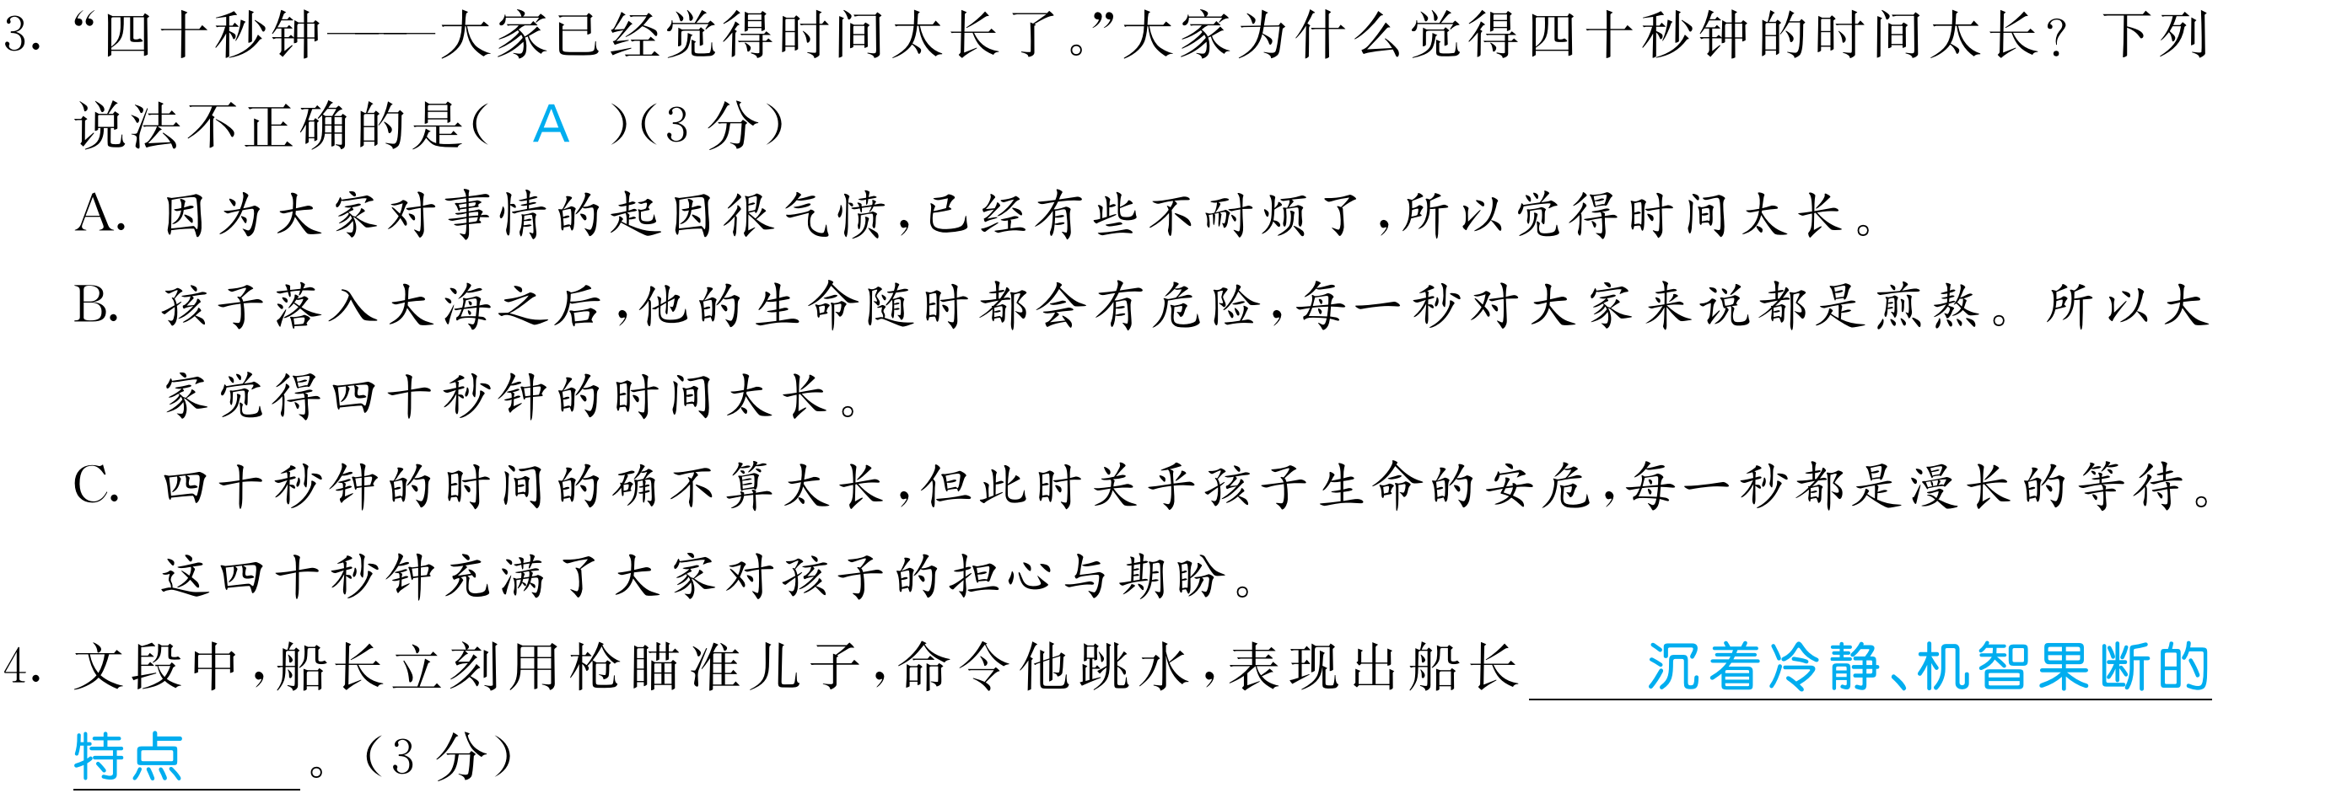

Slide 15
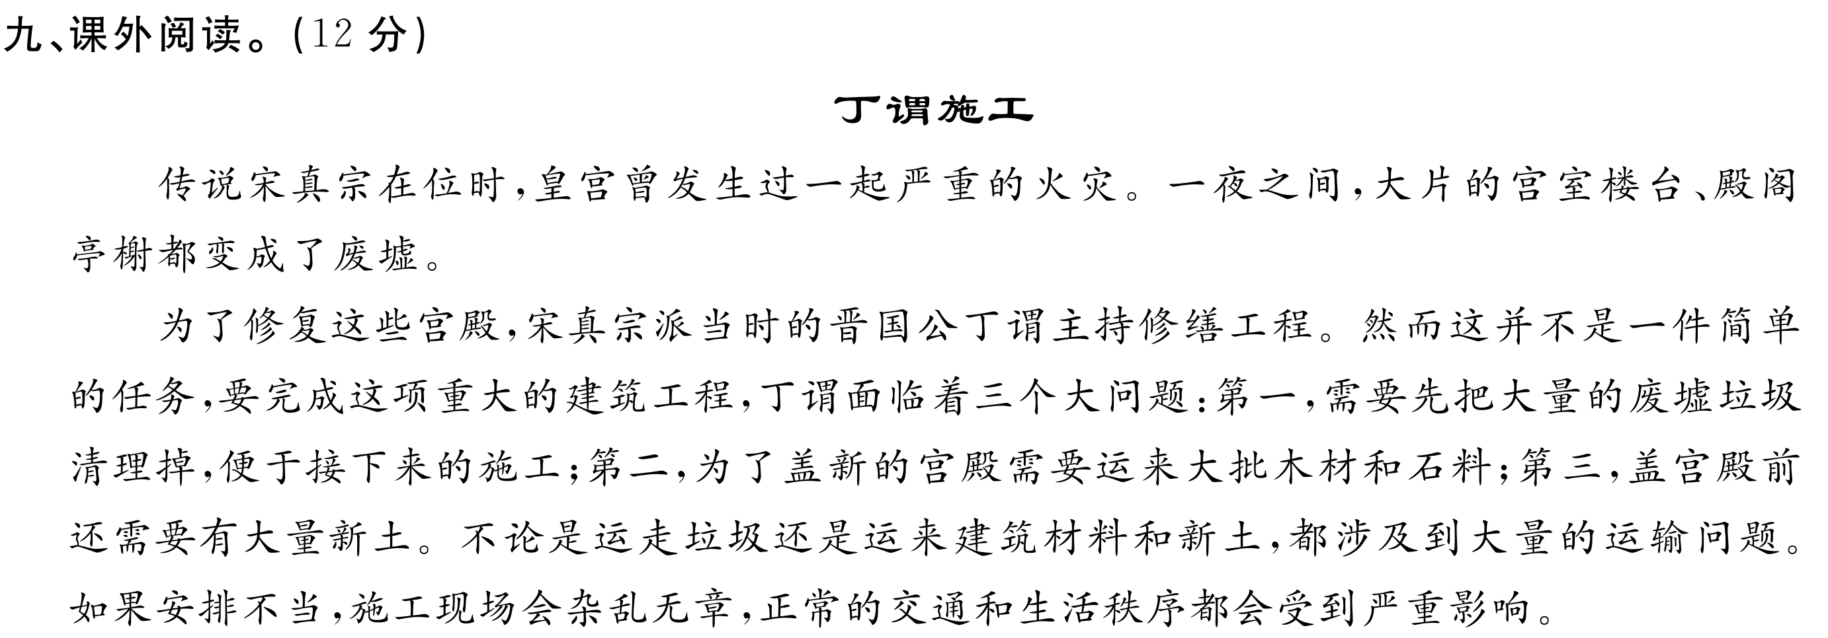

Slide 19
